Slide 1

Facultatea calculatoare, Informatică și microelectronică
Analiza și modelarea unei aplicații care va gestiona necesitățile unui club de sport
Student: Bunescu Gabriel, st.gr. TI-207
Coordonator: Inga Lisnic, asis.univ
Radu Melnic lect.univ
Chișinău 2022

Slide 2

Facultatea calculatoare, Informatică și microelectronică
Introducere
Diagrama cazurilor de utilizare
Diagrama de secvență
Diagrama de colaborare
Diagrama de clase
Diagrama de stare
Diagrama de activitate
Diagrama de componente
Diagrama de desfășurare(plasare)
Concluzie

Slide 3
Facultatea calculatoare, Informatică și microelectronică
Introducere
Limbajul unificat de modelare a fost definit în intenţia de a introduce o standardizare întipologia, semantică şi reprezentarea rezultatelor (artifactelor) produse de analiza şi proiectarea orientate obiect.
UML este rezultatul unui efort de unificare în care au contribuit elemente dezvoltate de numeroase cercetări şi metode. UML este definit drept o “ colecţie a celor mai bune practice ”aplicate în modelarea sistemelor informatice de mari dimensiuni şi complexitate.
UML a fost definit pornind de la rolul esenţial pe care-l joacă modelarea în conceperea şi realizarea de sisteme software. UML-lui îi este specific un set de diagrame şi notaţii convenţionale pentru modelarea sistemelor şi care poate fi folosit pentru modelare a diferitelor tipuri de sisteme, pornind de la software până la procese organizaţionale.
O definiţie a limbajului unificat de modelare (UML) ar fi:
„Limbaj grafic folosit pentru vizualizarea, specificarea, construcţia şi documentarea artifactel or unui sistem software intensiv. UML oferă o modalitate standard de scriere a copiilor sistemului, incluzând atât elemente conceptuale cum ar fi procesele de afaceri şi funcţiile unui sistem, cât şi elemente concrete constând în codurile unor limbaje de programare, schema bazei de date şi componente software reutilizabile”.

Slide 4
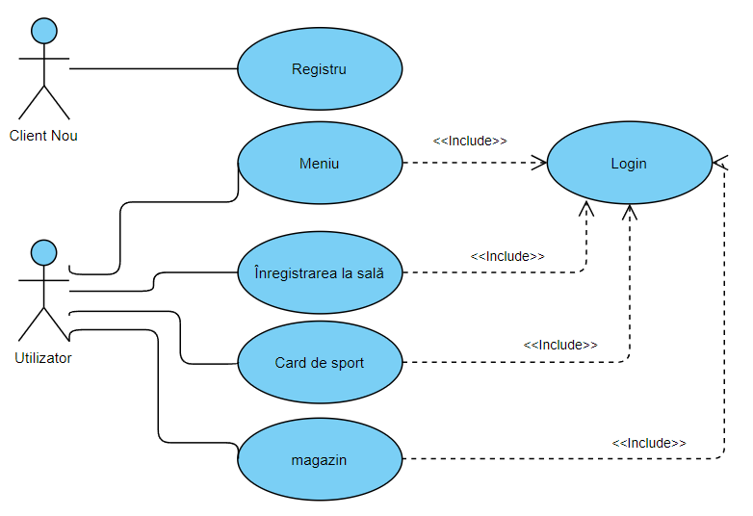
Facultatea calculatoare, Informatică și microelectronică
Diagrama cazurilor de utilizare

Slide 5
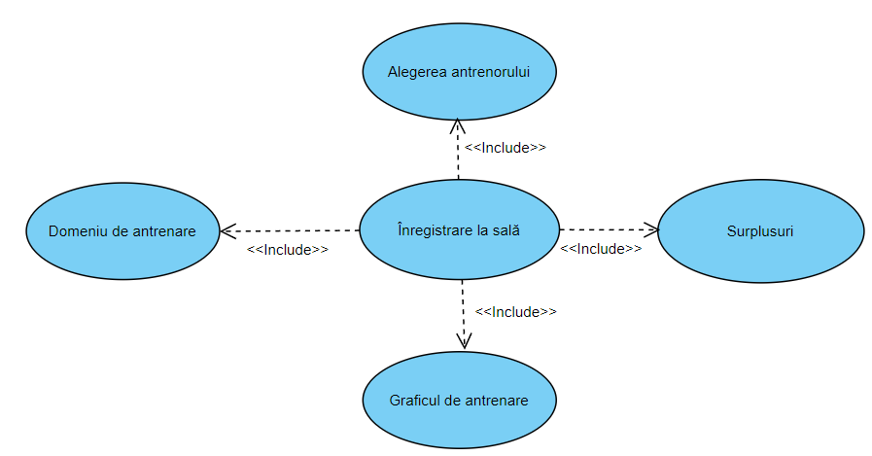
Facultatea calculatoare, Informatică și microelectronică
Diagrama cazurilor de utilizare

Slide 6
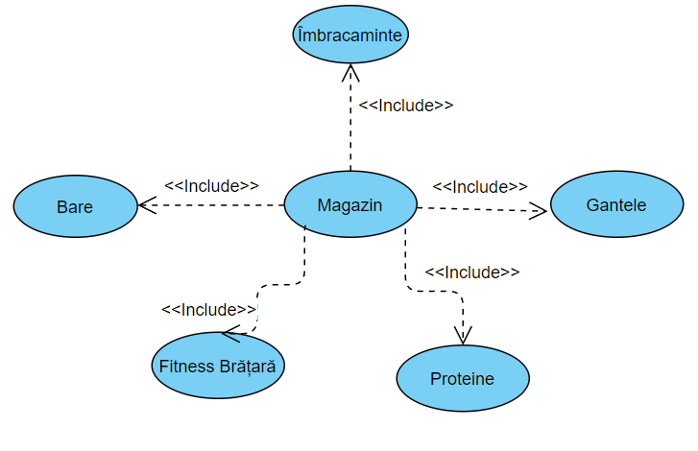
Facultatea calculatoare, Informatică și microelectronică
Diagrama cazurilor de utilizare

Slide 7
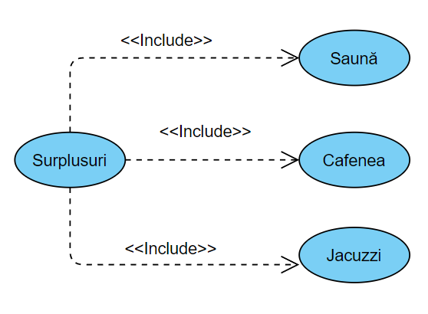
Facultatea calculatoare, Informatică și microelectronică
Diagrama cazurilor de utilizare

Slide 8
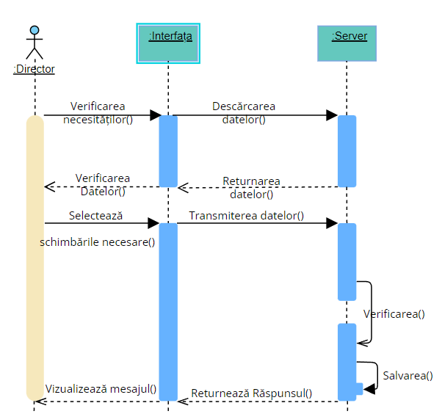
Facultatea calculatoare, Informatică și microelectronică
Diagrama de secvență

Slide 9
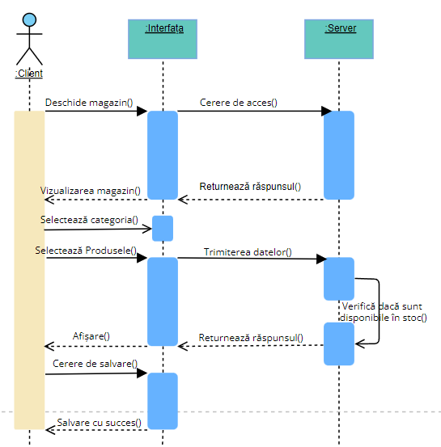
Facultatea calculatoare, Informatică și microelectronică
Diagrama de secvență

Slide 10
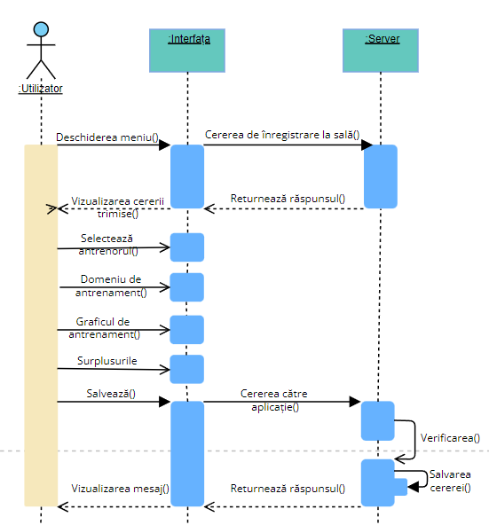
Facultatea calculatoare, Informatică și microelectronică
Diagrama de secvență

Slide 11
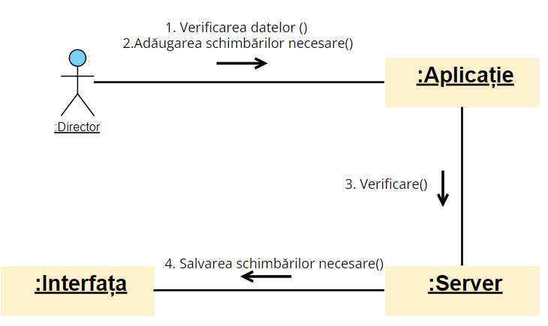
Facultatea calculatoare, Informatică și microelectronică
Diagrama de colaborare

Slide 12
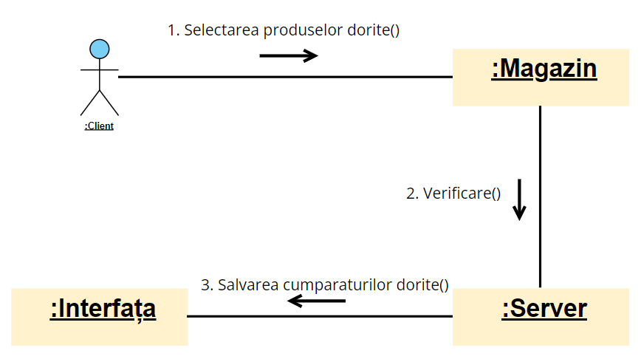
Facultatea calculatoare, Informatică și microelectronică
Diagrama de colaborare

Slide 13
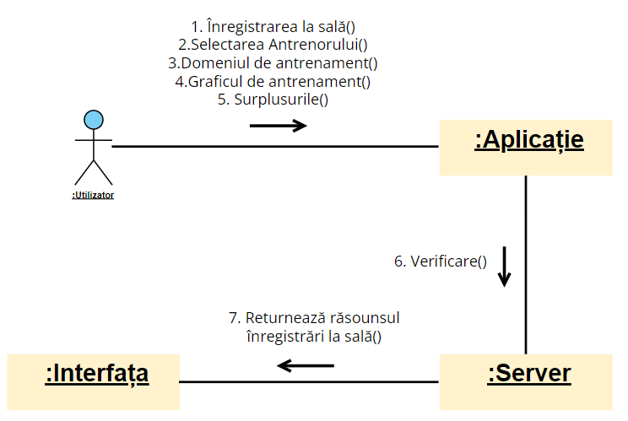
Facultatea calculatoare, Informatică și microelectronică
Diagrama de colaborare

Slide 14
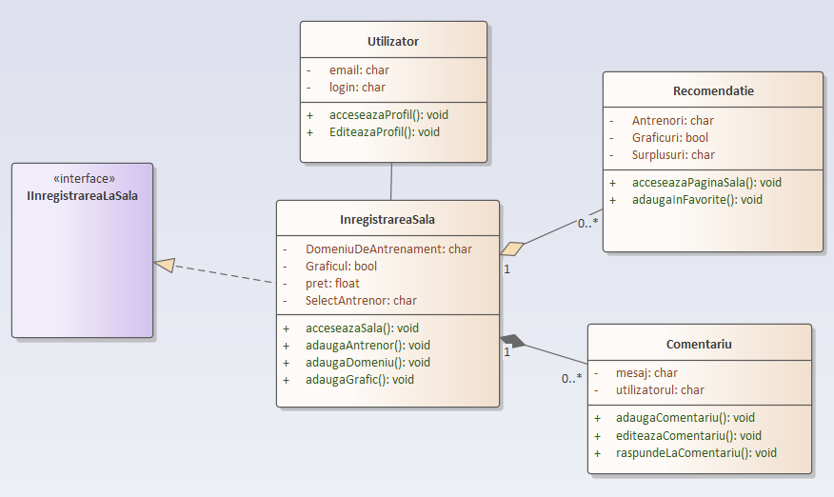
Facultatea calculatoare, Informatică și microelectronică
Diagrama de clase

Slide 15
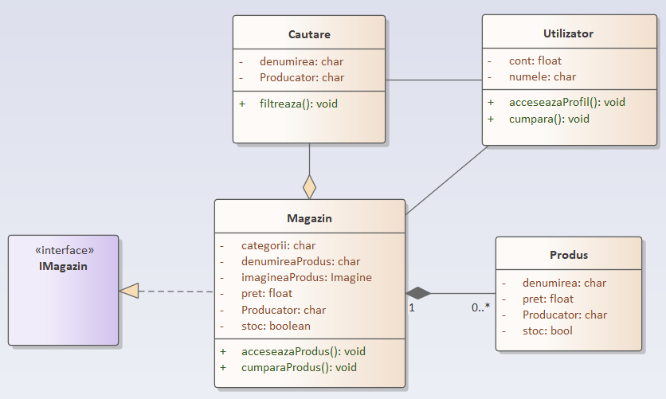
Facultatea calculatoare, Informatică și microelectronică
Diagrama de clase

Slide 16
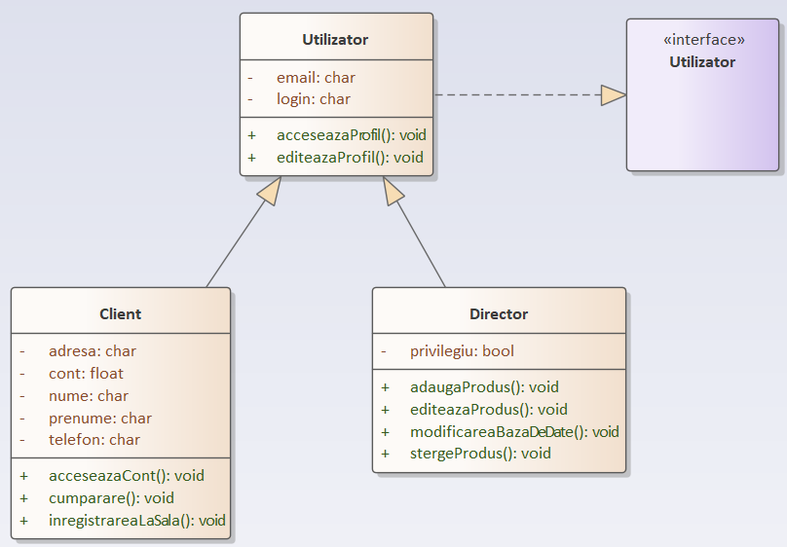
Facultatea calculatoare, Informatică și microelectronică
Diagrama de clase

Slide 17
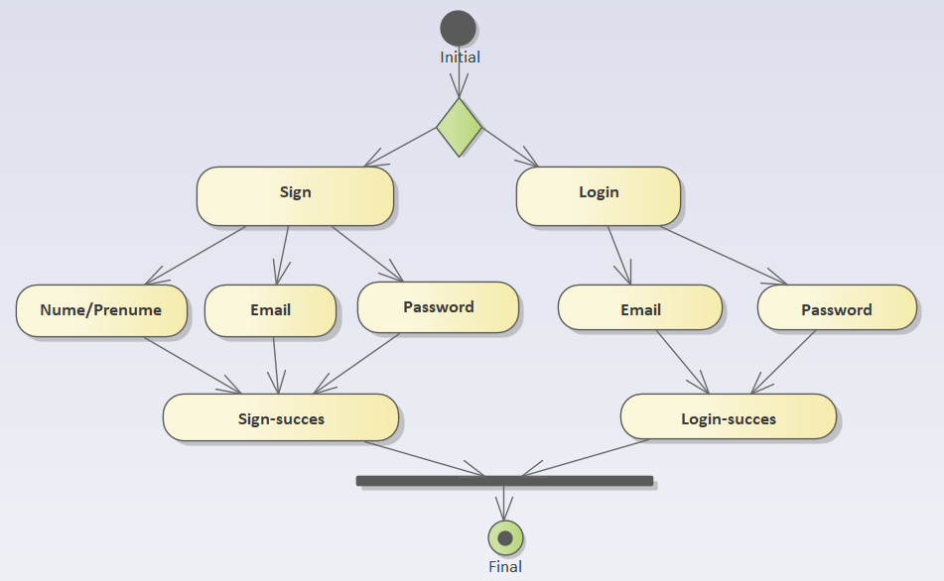
Facultatea calculatoare, Informatică și microelectronică
Diagrama de stare

Slide 18
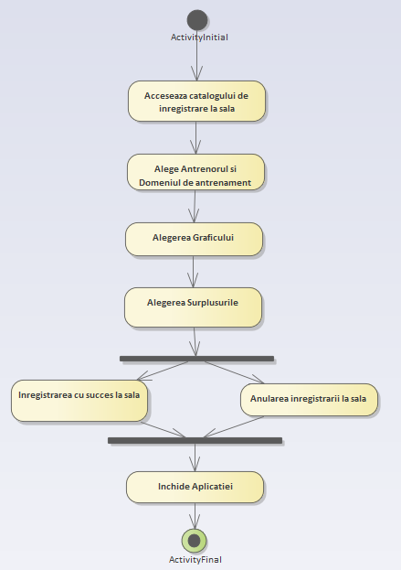
Facultatea calculatoare, Informatică și microelectronică
Diagrama de stare

Slide 19
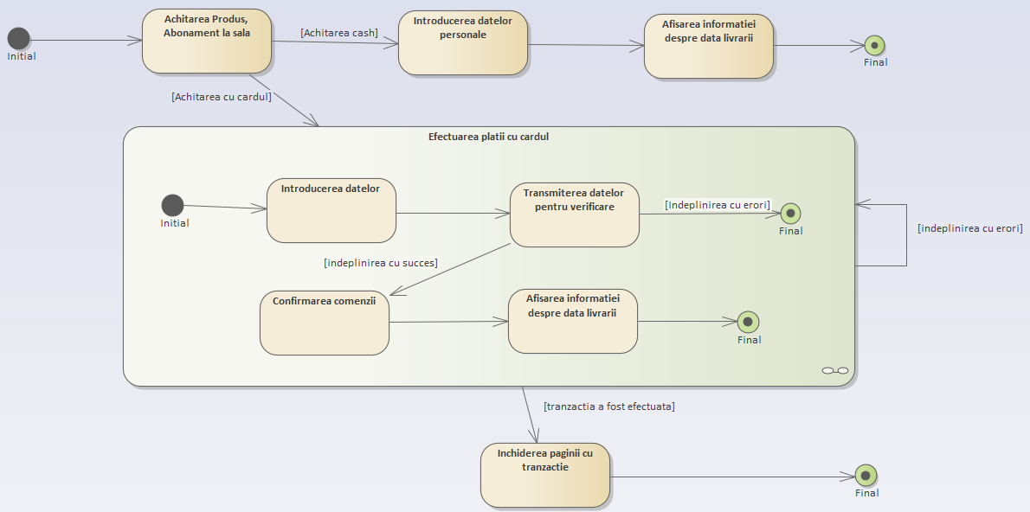
Facultatea calculatoare, Informatică și microelectronică
Diagrama de activitate

Slide 20
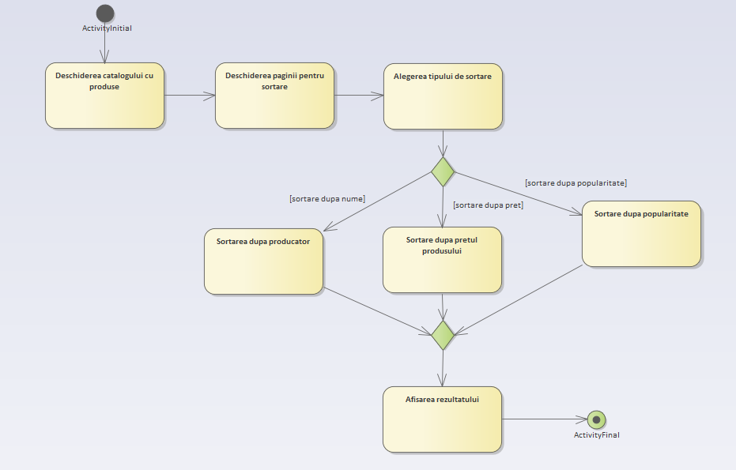
Facultatea calculatoare, Informatică și microelectronică
Diagrama de activitate

Slide 21
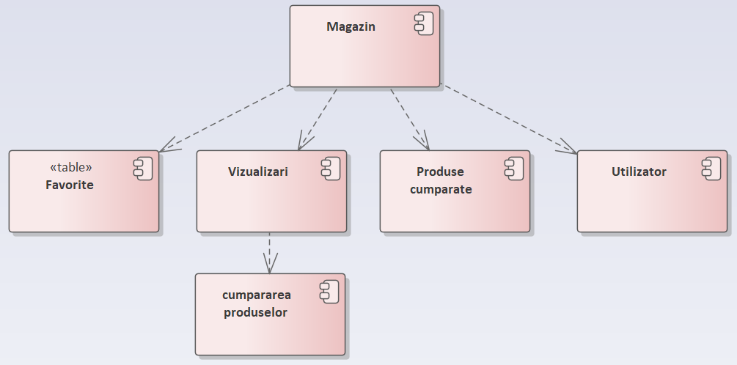
Facultatea calculatoare, Informatică și microelectronică
Diagrama de componente

Slide 22
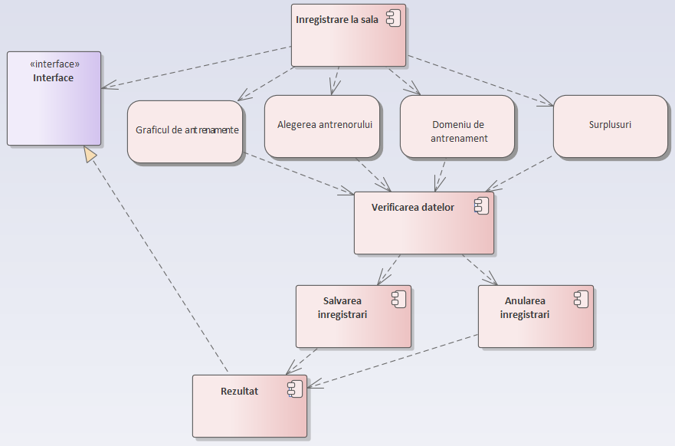
Facultatea calculatoare, Informatică și microelectronică
Diagrama de componente

Slide 23
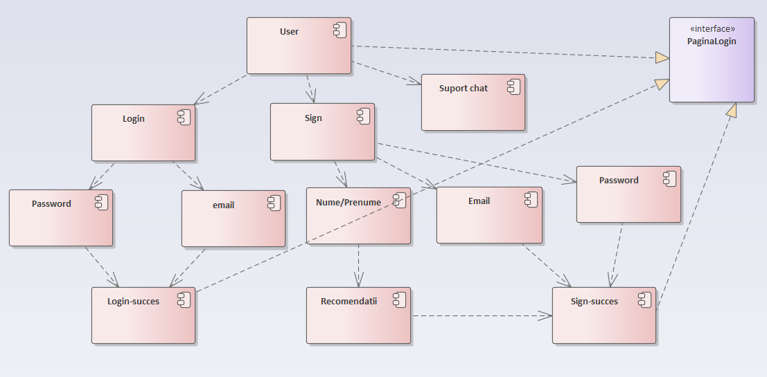
Facultatea calculatoare, Informatică și microelectronică
Diagrama de componente

Slide 24
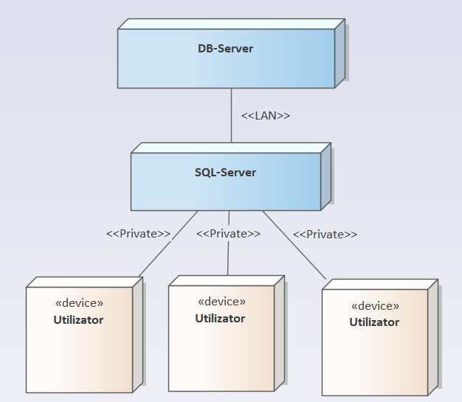
Facultatea calculatoare, Informatică și microelectronică
Diagrama desfășurărilor(plasare)

Slide 25
Facultatea calculatoare, Informatică și microelectronică
Concluzie
În această lucrare am studiat tipurile de diagrame din limbajul UML, am elaborat aceste diagrame la tema „Analiza si modelarea unei aplicatii care va gestiona necesitatile unui club de sport”. În realizarea sarcinii propuse m-a ajutat foarte mult conspectul de la cursul de AMOO, însa am utilizat și surse adiționale cum ar fi tutoriale, literatura adăugătoare utilizatînd instrumentul „Enterprise Architect”.
În concluzie, scopul UML poate fi definit ca un mecanism simplu de modelare pentru a modela toate sistemele practice posibile în mediul complex de astăzi.
Una dintre condiţiile ce trebuie îndeplinite ca un proiect să aibă succes este aceea ca cerinţele proiectului să fie definite într-o manieră care să permită o uşoară înţelegere, indiferent de nivelul de pregătire informatică al celui care este implicat în proiect.
De asemenea, modificările ce apar pe parcurs în cerinţe trebuie să fie cu uşurinţă asimilate de către membrii echipei de dezvoltare.
Fazele de dezvoltare a unui sistem informatic prin limbajul UML:
Analiza cerintelor - are ca principal rol definirea claselor, obiectelor, mecanismelor specifice procesului modelat. Clasele vor fi stabilite în paralel cu relaţiile lor specifice şi descrise în cadrul diagramei claselor, în timp ce relaţiile dintre ele vor fi surprinse în modelele dinamice UML.
Analiza si abstractizarea - Această fază are ca principal rol definirea claselor, obiectelor, mecanismelor specifice procesului modelat. Clasele vor fi stabilite în paralel cu relaţiile lor specifice şi descrise în cadrul diagramei claselor, în timp ce relaţiile dintre ele vor fi surprinse în modelele dinamice UML.

Slide 26
Facultatea calculatoare, Informatică și microelectronică
Mulțumesc pentru atenție

